Slide 1
Лабораторна робота №6 з предмету “Нейронні мережі” студента групи АнД-41 Морозова Ростислава

Slide 2
Завдання:
Знайти в інтернеті матеріал за напрямком дисципліни, що не розглядався на лекціях
Навести приклад розв'язання відповідного завдання
Підготувати презентацію матеріалу
Відповіді оформити .ipynb, .csv(або інші файли з даними), .ppt документами
Викласти у зазначений репозіторій GitHub в окремій папці з назвою Lab6 де мають бути .ipynb, .ppt файли та необхідні файли з даними
Підготуватися до захисту та доповіді результатів (окрема доповідь від кожного студента)

Slide 3
Тема роботи – «Прогноз ціни акцій TESLA за допомогою GRU мережі»
Архітектура GRU (Gated Recurrent Unit) або ―Керований рекурентний блок представлена в 2014 році, GRU була ще однією спробою вирішити проблему зникаючого градієнта, з якою стикається кожен алгоритм класифікації, побудований на стандартній рекурентній нейронної мережі. В цілому, GRU можна розглядати як варіант мережі LSTM, оскільки вони розроблені аналогічним чином і в деяких більшості випадків дають однакові результати.
У розробці GRU за основу взяли звичайну рекурентну мережу, але додали між її шарами кілька особливостей, які впливають на кожну ітерацію навчання мережі. Перше нововведення це два вектора, котрі називаються update gate і reset gate. Вони є своєрідним фільтром, який визначає, яка інформація повинна бути передана на вихід.

Slide 4
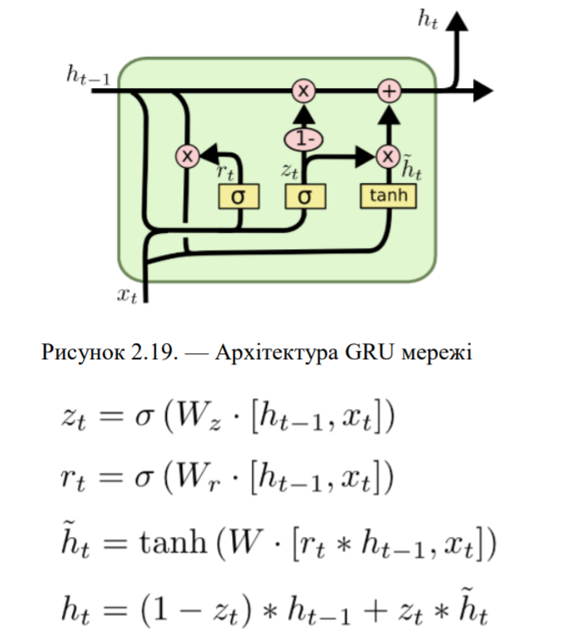
Основна особливість векторів, що зображені на схемі - це їх здатність навчатися і розуміти, яку інформацію треба пропускати в пам'ять, а яку варто видалити. Тобто, вони дозволяють зберігати інформацію про перші вхідні дані довше ніж LSTM мережі, якщо вона несе в собі користь.

Slide 5
Перша формула показує, як обчислюється update gate ( zt ) для певного кроку t. Коли xt підключається до блоку мережі, він множиться на власну вагу W(z). Те ж саме відбувається з ht-1 , який містить інформацію від попередньої ітерації і множиться на власну вагу U(z). Потім, обидва результати складаються разом, і сигмоїдна функція активації стискає отриманий сигнал в діопазоні від 0 до 1.
Update gate вектора допомагають моделі визначити, яка частина інформації (з попередніх кроків) повинна бути передана далі. Це дуже ефективний інструмент, тому що модель може вирішити зовсім не міняти інформацію з минулого ітерації, тим самим повністю усунути ризик зникнення проблеми градієнта. У свою чергу, reset gate ( t r ) вектора навпаки, вирішують, яку інформацію з минулого ітерації слід забути. Після обчислення значень reset та update gate – визначається поточний стан пам'яті. Для цього потрібно з'ясувати, який саме вектор вплинув на кінцевий результат. В якості останнього кроку мережі необхідно обчислити ht - вектор, який містить інформацію вузла і передає її на вихід до наступного вузла мережі.

Slide 6
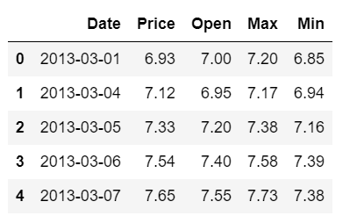
Вхідні дані – інформація про акції Тесла у період з 01.03.2013 до 22.10.2020, а саме: - дата відкриття акції - ціна акції в момент відкриття, максимальна та мінімальна. Усього – 1928 значень.

Slide 7
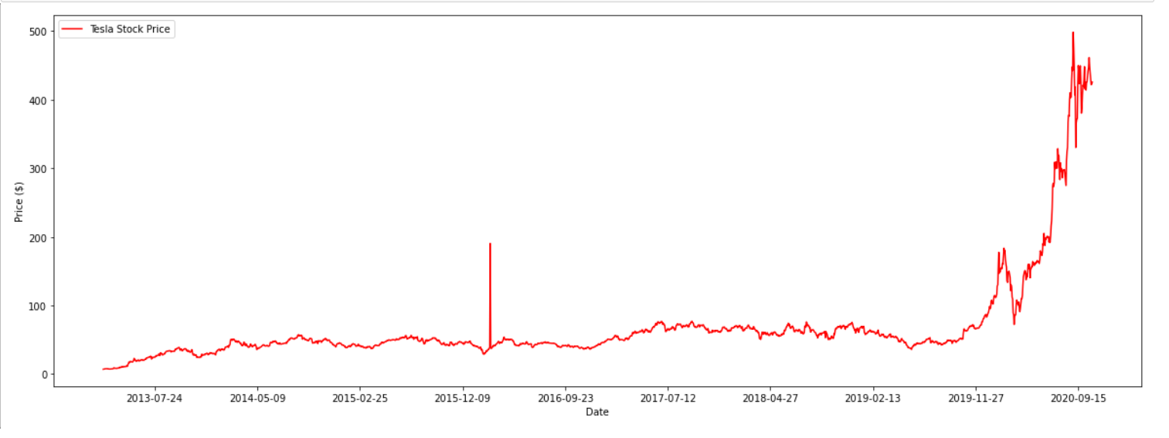
Графік зміни ціни за період з 01.03.2013 до 22.10.2020

Slide 8
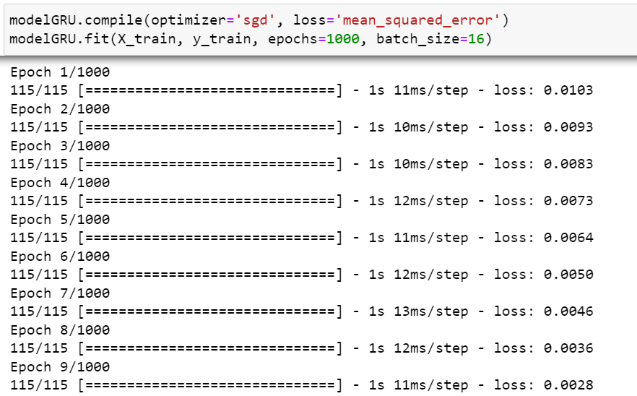
Алгоритм програми: 1. Масштабування наших функцій за допомогою нормалізації. 2. Побудова GRU моделі. 3. Тренування GRU моделі на 1000 епохах.

Slide 9
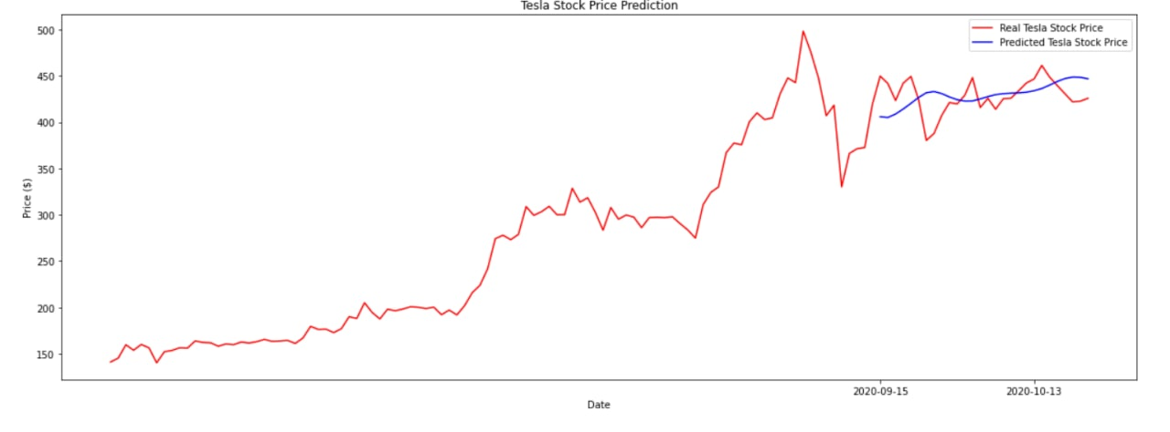
Результат навчання тестової вибірки:

Slide 10
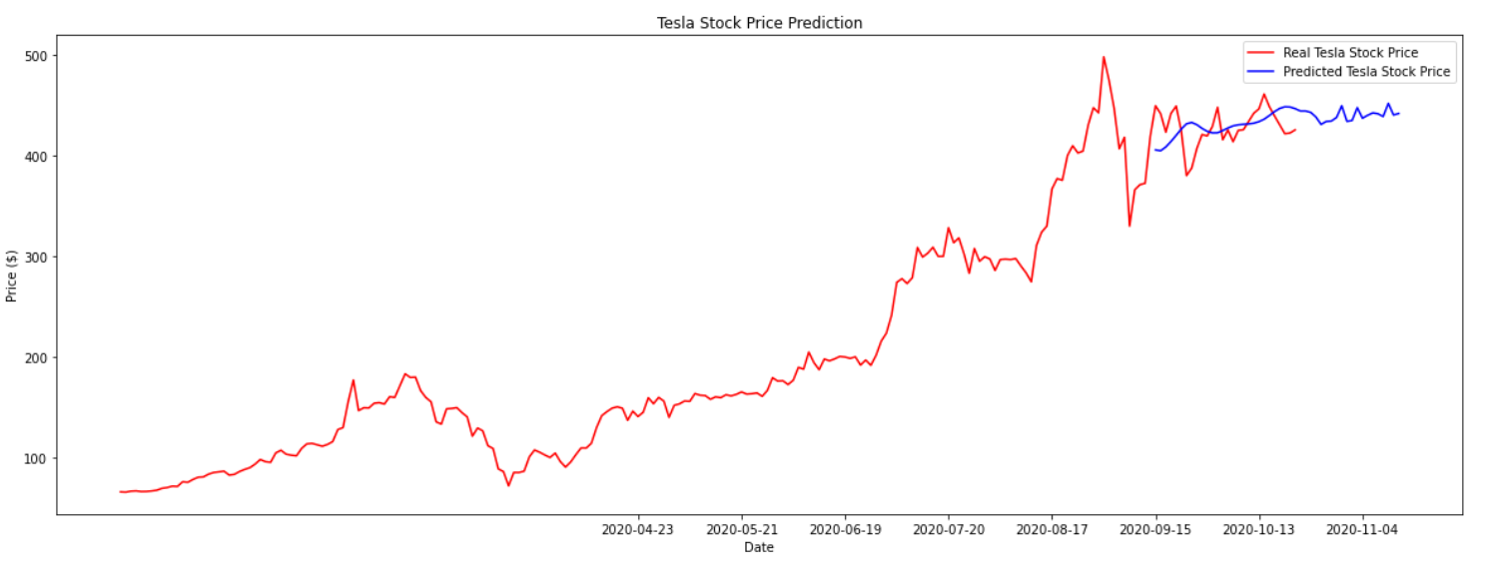
Прогноз на наступні 20 днів:

Slide 11
Дякую за увагу!

